Slide 1
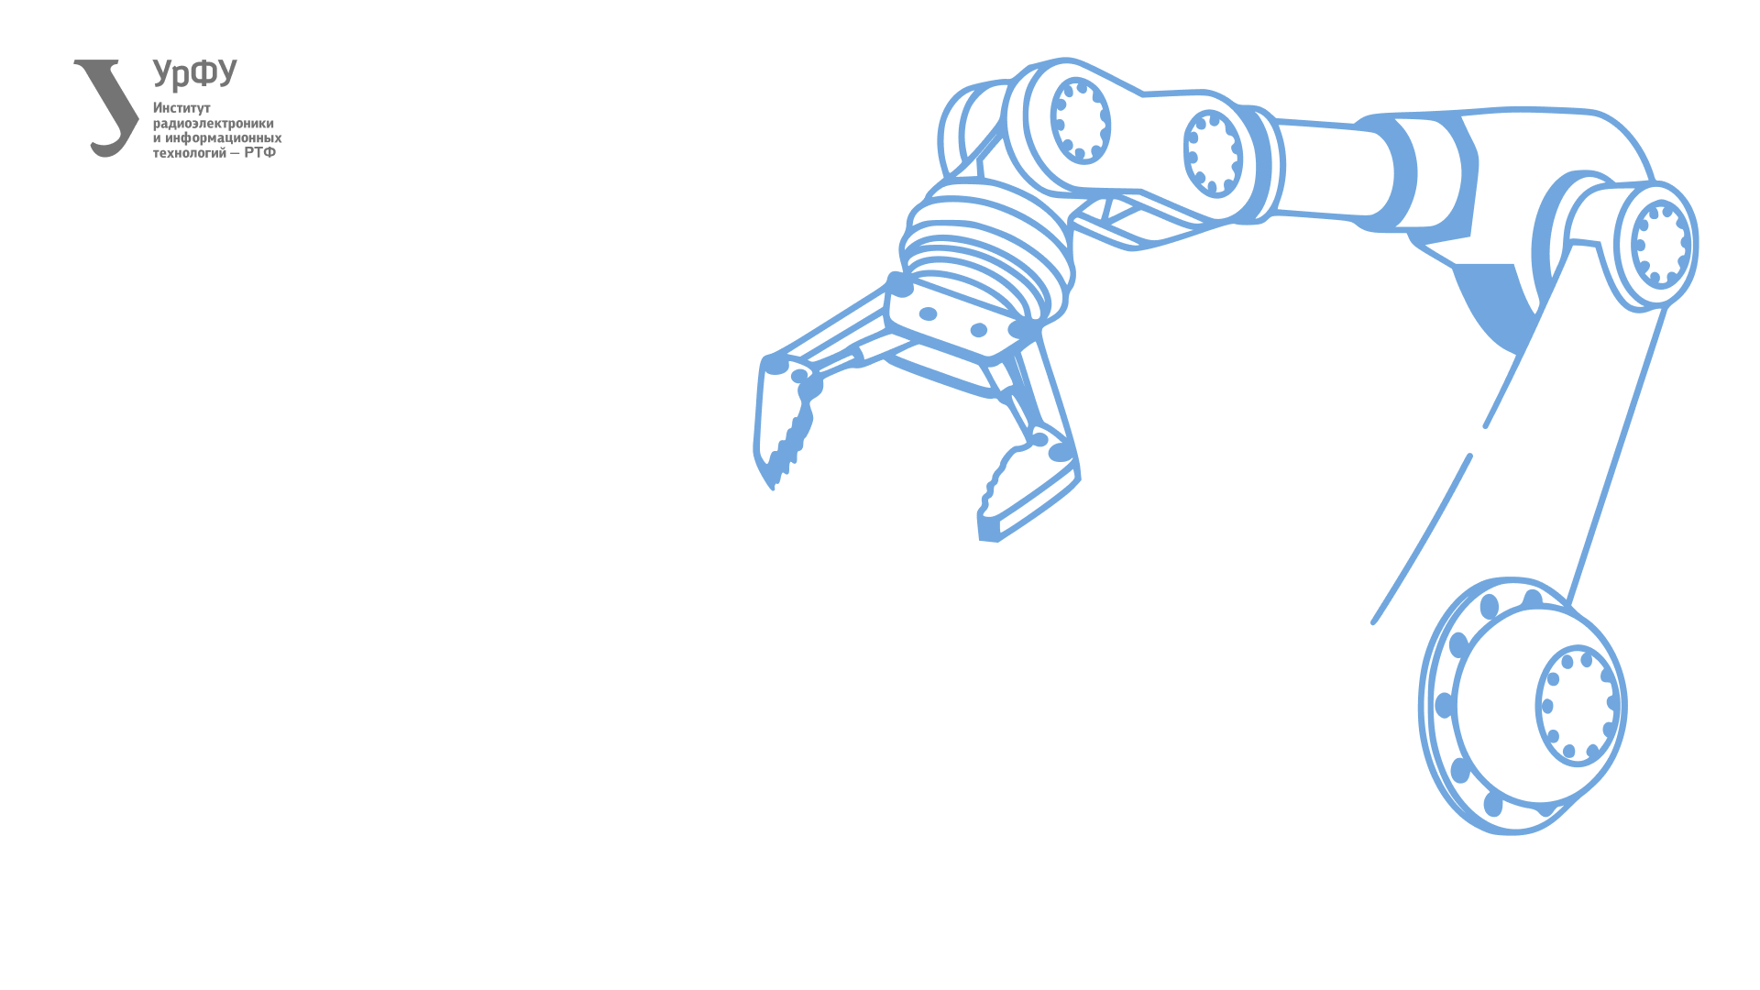
Студкемп Яндекс х УрФУ 2026
ПРАКТИКА 2
Цифровой двойник GFS-X
в Unity
Сборка физической модели робота, кинематика гусеничного привода и виртуальные датчики

Slide 2

План действий: Практика 2
1. Базовая физика
2. Движение и Моторы
3. Сенсоры и ROS
Импортируем 3D-модель (FBX), добавим Rigidbody и настроим корректное распределение массы.
Создадим TrackController, реализуем формулу смешивания скоростей и калибровку разгона.
Разместим ИК и УЗ датчики, настроим камеру и свяжем робота с ROS посредством TCP моста.
RIGIDBODY & МАССА
СМЕШИВАНИЕ СКОРОСТЕЙ
VIRTUALSENSORS

Slide 3
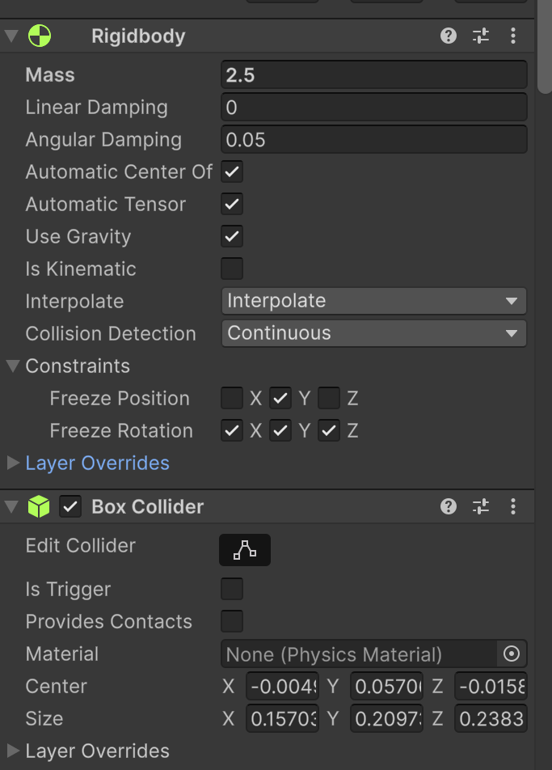
Физика корпуса & Rigidbody
Основные свойства Rigidbody
Реалистичная масса: Выставляем массу в 2.5 кг (эквивалентно реальному весу GFS-X).
Заморозка вращения: Активируем параметр Freeze Rotation X & Z.
Устойчивость: Блокировка вращения защищает робота от опрокидывания при наездах на препятствия в лабиринте.
Тестирование инерции: Можно динамически изменять массу для проверки сходимости алгоритмов.

Slide 4
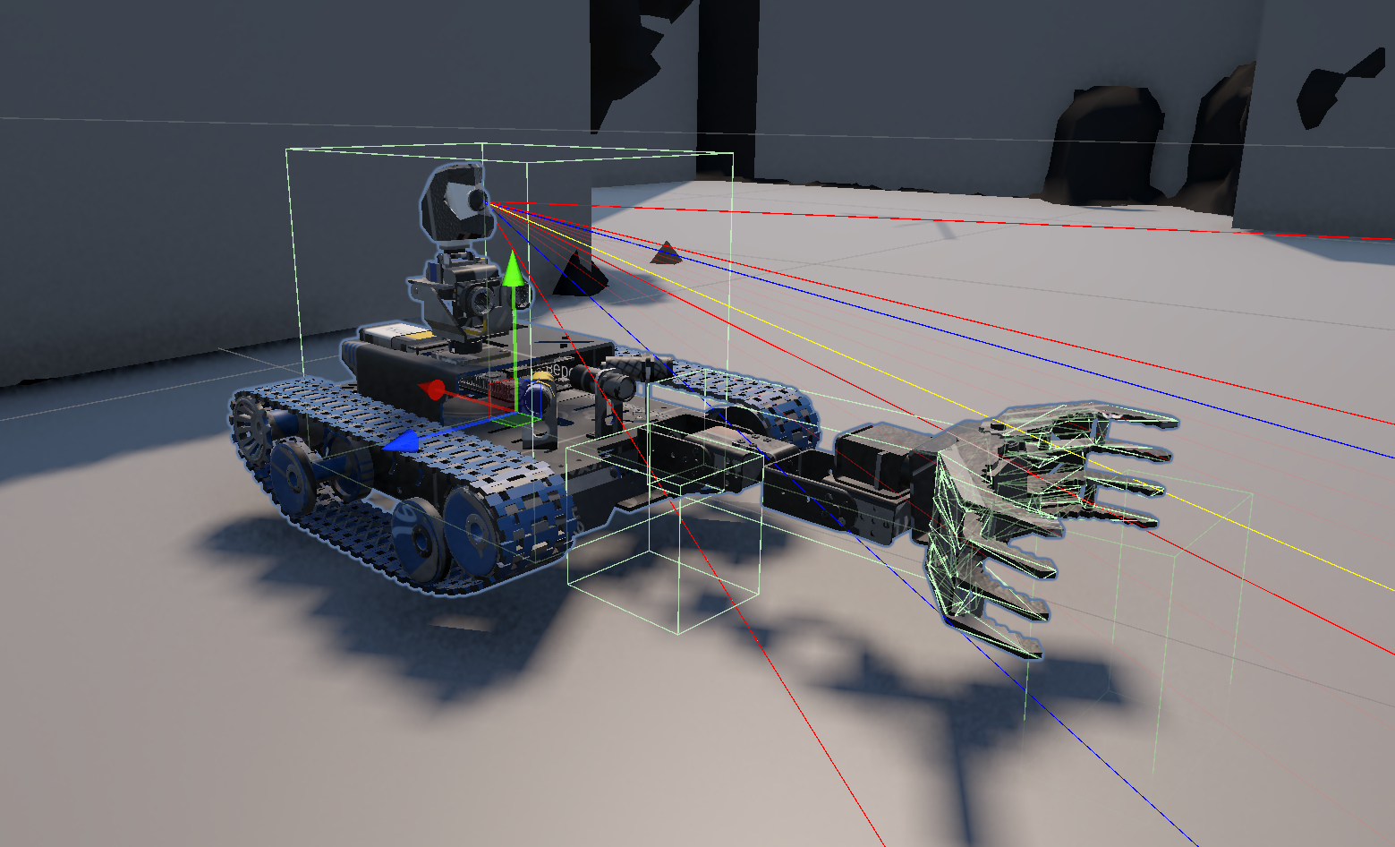
Упрощенная коллизия
Почему без Wheel Colliders?
Стандартные колесные коллайдеры вызывают сильное дрожание и физическую нестабильность гусениц.
Плоское скольжение: Робот опирается на плоский невидимый коллайдер основания с низким трением.
Box Collider на корпусе: Защищает верхнюю часть робота при ударах о препятствия.

Slide 5
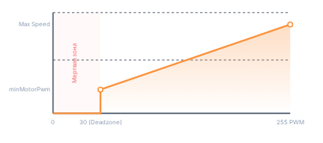
Калибровка моторов Sim-to-Real
Характеристика PWM разгона
motorDeadzone (30)
Команды ниже порога отсекаются, моделируя сухое трение реального редуктора.
minMotorPwm (50)
Стартовый уровень мощности, необходимый для преодоления инерции покоя.
maxPwmStep (15)
Лимит изменения мощности
за один шаг симуляции для плавного разгона.

Slide 6
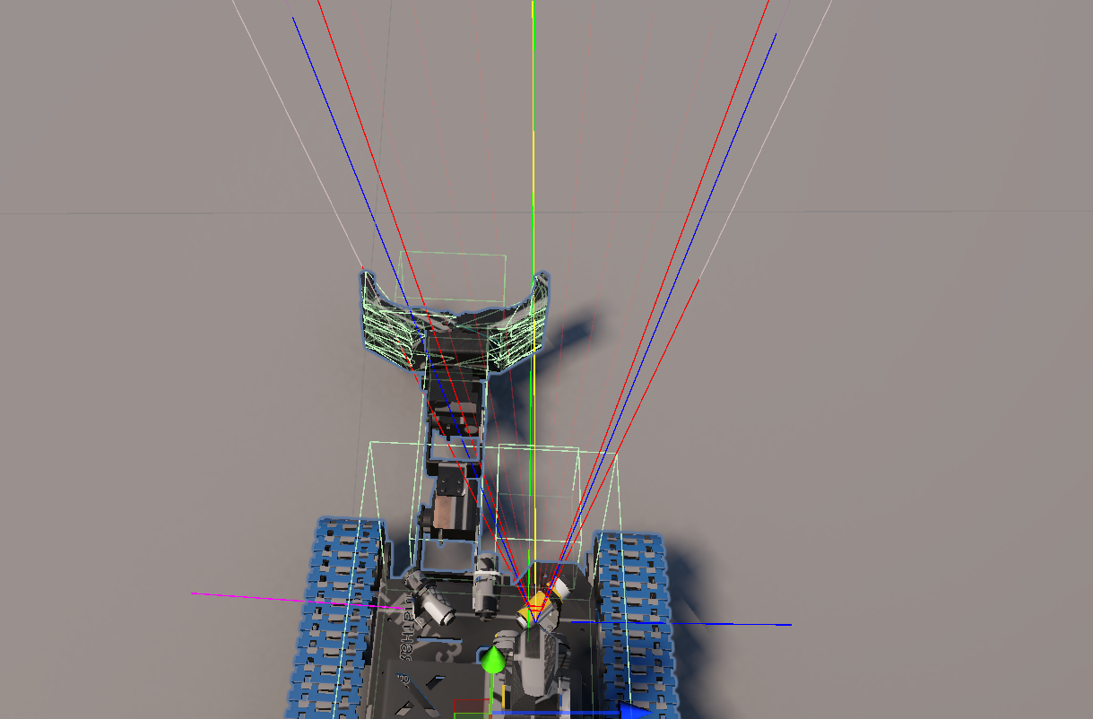
Лучевая сенсорика
VirtualSensors.cs
Каждую физическую итерацию скрипт пускает лучи через Physics.Raycast из четырех дочерних пустых объектов-якорей:
CenterPoint: ультразвуковой дальномер (вперед)
Left/Right IR: ИК-датчики стен (под углом)
GripperIR: датчик присутствия мяча внутри клешни

Slide 7
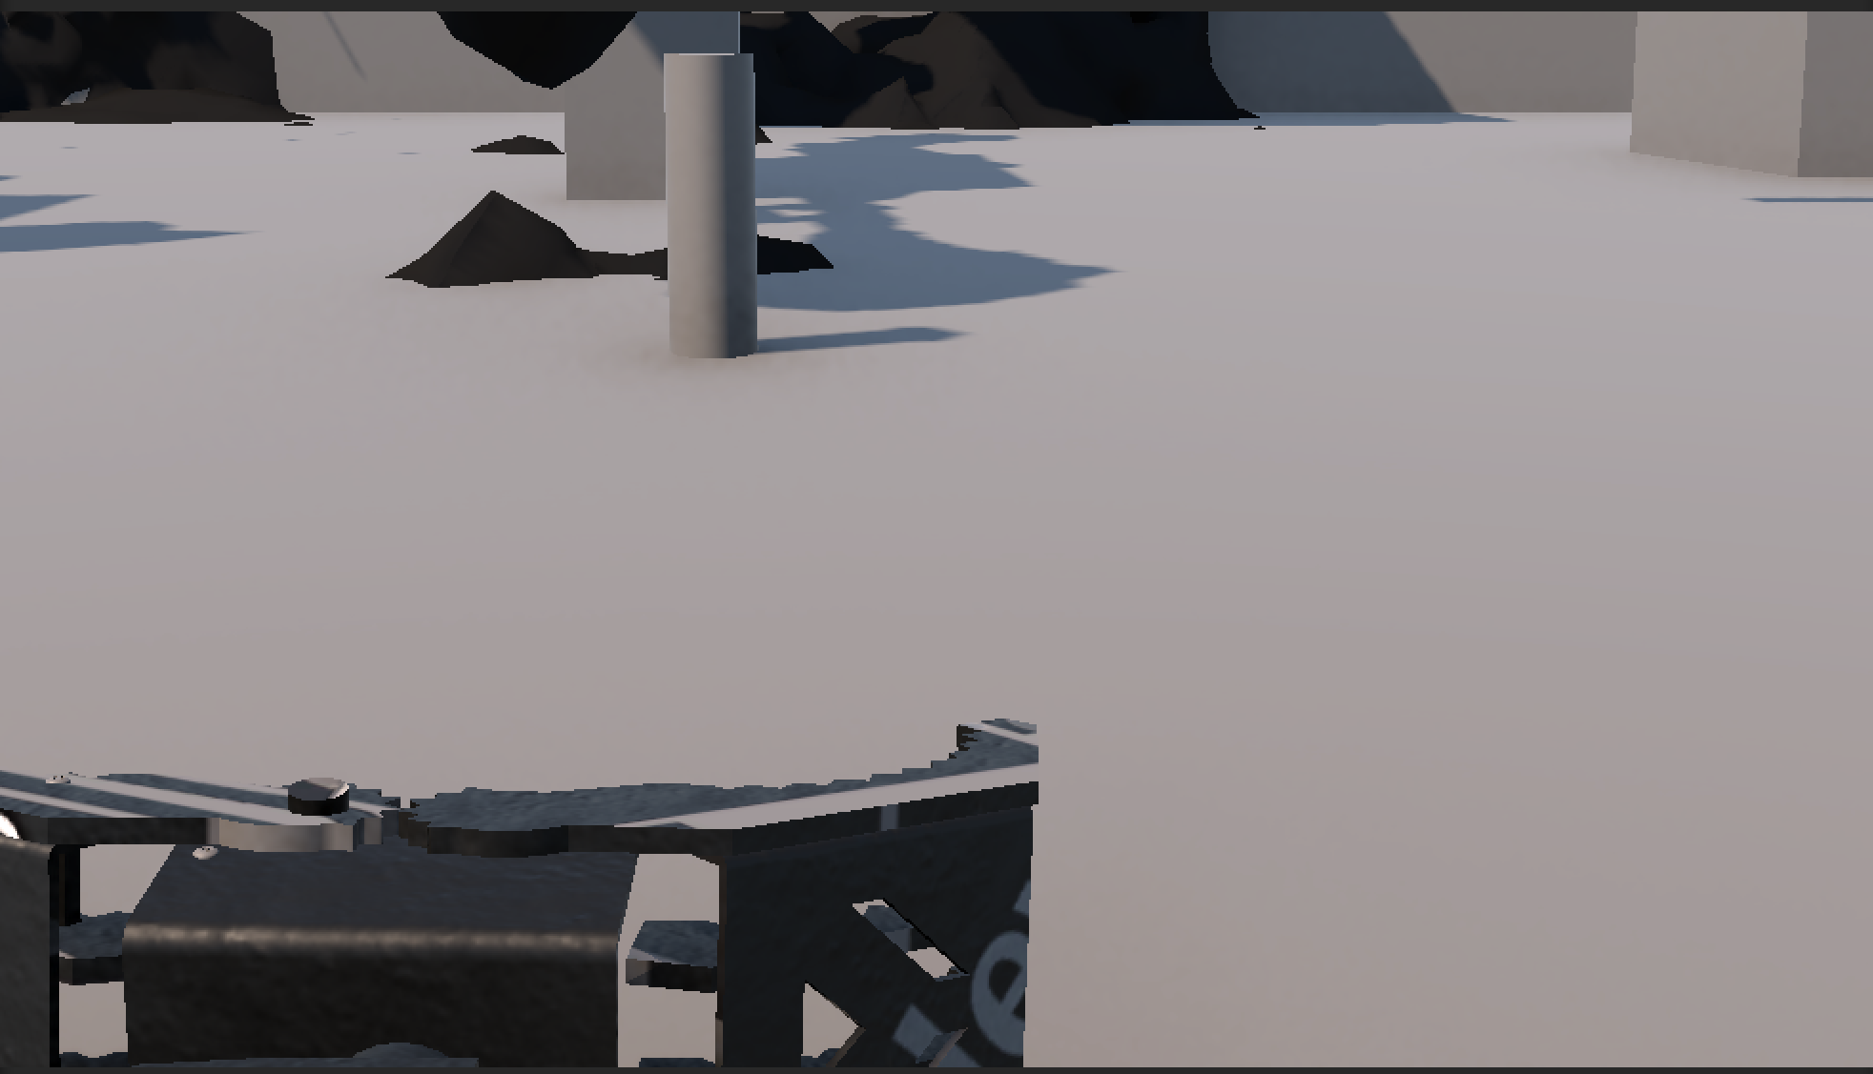
Камера и Имитация YOLO
Имитация машинного зрения
Угол обзора 40°: Поле зрения (FOV) виртуальной камеры точно соответствует линзе физического робота GFS-X.
WorldToViewportPoint: Перевод трехмерных мировых координат центра мяча в относительные экранные координаты 2D кадра.
Проверка окклюзии: Использование Raycast от камеры к мячу для проверки, не скрыт ли мяч препятствиями.

Slide 8
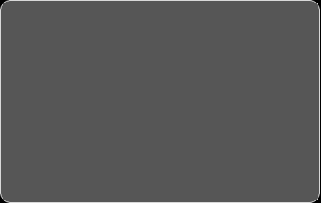
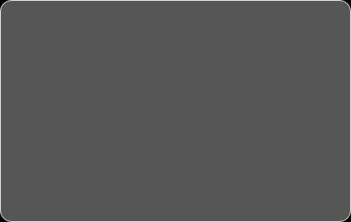
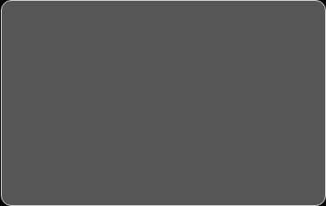
Логический захват клешнёй
1. Детекция в клешне
2. Отключение физики
3. parenting (Связывание)
Когда мяч попадает в створ захвата и датчик gripperIR == 1 выдает положительный сигнал...
Переводим Rigidbody мяча в режим isKinematic = true и отключаем коллайдер, чтобы предотвратить дрожание и выскальзывание.
Трансформ мяча жестко привязывается (SetParent) к объекту HoldPoint, заставляя его двигаться вместе с клешней.

Slide 9
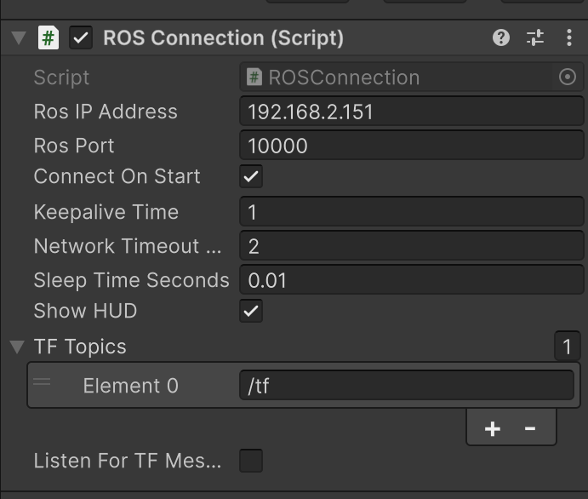
Связь с ROS через TCP
Настройка ROS-TCP-Connector
Параметры связи: Перейдите в Robotics → ROS Settings и укажите локальный IP 127.0.0.1 и порт 10000.
Скрипт ROSBridge.cs: Добавлен на робота для управления передачей сообщений о скорости и сенсорике.
Интеграция команд: Команды скорости из топика /cmd_vel ROS транслируются прямо в Move-методы Rigidbody в Unity.

